Slide 1
ETKİLİ ÖĞRENME YÖNTEMLERİ
“Olabileceğimiz şeyi olmak için asla geç değildir”
George Elliest

Slide 2
Başarılı olmak için çok çalışmak tek başına yeterli olmayabilir. Çok çalıştıkları halde, etkili ders çalışma yöntemlerini kullanmamaları nedeniyle istediği sonuca ulaşamayan pek çok öğrenci vardır. Bu nedenle, öğrencilerin çalışırken etkili öğrenme konusunda bazı temel ilke ve yöntemler hakkında bilgi edinmeleri, başarıyı artırmada yardımcı olacaktır. Bu çalışmanın temel amacı, etkili öğrenme yöntemleri konusunda öğrencileri kısaca aşağıda belirtilen konular hakkında bilgilendirmektir.
Nasıl öğreniyoruz
Hafıza ve tekrarlama
Motivasyon
Çeşitli öğrenme tutumları
Olumlu düşünmenin ders çalışmaya etkisi
Nasıl ders çalışılmalı
Ders çalışma planı yapma
Çalışma mekanın oluşturulması
Etkili okuma, dinleme ve not alma

Slide 3
Öğrenme
bilgiyi algılama, kaydetme,
Hatırlama ve kullanma sürecidir.
Öğrenme süreci kişinin aktif olduğu bir süreçtir. Öğrenme, bireyin çabası sonucu gerçekleşir.

Slide 4
NASIL ÖĞRENİYORUZ
Bilgiler
Duyular
Kısa süreli hafıza
Düzenli ve aralıklı tekrar
Tekrar yapmama
Uzun süreli hafıza
Sınama
UNUTMA
ÖĞRENME

Slide 5
Bilgiler tekrar edilmediği zaman unutulur.
Öğrenme sürecinde, duyu organları -kısa süreli hafıza -uzun süreli hafıza arasında sıkı bir ilişki vardır.
Yeni bilgiler (dışarıdan gelen her türlü mesaj) duyu organları yoluyla fark edilir ve kısa süreli hafızaya aktarılır.
Kısa süreli hafızadaki bilgilerden tekrar edilmeyenler unutulur.
Tekrar edilenler ise uzun süreli hafızaya saklanmak üzere kaydedilir.
Bu bilgiler belli bir zaman dilimi geçtikten sonra hatırlanabiliyorsa, o bilgilere ilişkin soru sorulduğunda doğru cevap verilebiliyorsa, öğrenme gerçekleşmiş demektir.

Slide 6
HAFIZA VE TEKRARLAMA
Hatırlamayı güçlendirmek için aşağıda belirtilen aralıklarla tekrar yapmak faydalı olur.
Aynı gün: Öğrenilenler, aynı gün içinde tekrar edilmelidir.
24 saat sonra: Araştırmalar tekrar edilmeyen bilginin büyük bir kısmının 24 saat sonra unutulduğunu göstermektedir. Bu nedenle, öğrenilen bilgiler, 24 saat sonra kısa bir tekrarla gözden geçirilmelidir.
Bir hafta ve bir ay sonra: Küçük bir tekrar, bir hafta ve bir ay sonunda yapılırsa bilgiler uzun süreli hafızaya kaydedilmiş olur.

Slide 7
Öğrenmeye karşı tutumlar
Öğrenmeye karşı istek ve olumlu tutum, motivasyonu (güdülenmeyi) artıran etkenlerin başında yer almaktadır.
Araştırmacılar, öğrencilerin öğrenmeye karşı tutumlarını aşağıdaki tabloda ana hatlarıyla açıklanan üç grupta toplamaktadırlar.
Bir öğrencinin sürekli olarak aynı grupta kalması söz konusu değildir.
Öğrencinin göstereceği çabaya bağlı olarak gruplar arası geçişler görülmektedir.
Öğrenmeye karşı tutumun olumlu olmaması halinde, bu durumun değişmesi yönünde çalışmalar yapılması gerekmektedir

Slide 8
ÇEŞİTLİ ÖĞRENME TUTUMLARI
Öğrenmeye odaklı Başarısızlıktan kaçınma Başarısızlığı kabul etme
Başarılı olamama korkusu yoktur.
Motivasyonu yüksektir..
Kendine güveni tamdır..
Çalışma stratejileri kullanır..
Planlı çalışma konusunda özenlidir
Başarılı olamama korkusu hakimdir.
Motivasyonu azdır.. Başarısızlığı kendi yeteneğinde ya da dersin zorluğunda arar...
Etkili ders çalışma teknikleri kullanmaz...
Amacı, öğrenmeden çok ders geçmektir...
Anlayarak çalışma yerine ezbere başvurur...
Başarısızlığı kaçınılmaz görür..
Ders çalışma ve motivasyon ihtiyacı minimum düzeydedir...
Sürekli desteğe ihtiyacı vardır...
Başarılı olmak için çaba göstermez..
Ders dışı etkinliklere fazla zaman ayırır

Slide 9
Öğrenmeye karşı tutumunuzu nasıl değiştirebilirsiniz
Motivasyonun en iyi kaynağı bireyin kendisidir.
Kendi kendinize bir takım motivasyon kaynakları oluşturabilirsiniz. Bu kaynaklar hem kendi içinizde hem de dışarıda mevcuttur.
Her şeyden önce okulda öğrendiklerinizi sizin için anlamlı ve değerli kılmaya çalışın.
Her türlü dersi çalışırken, bu çabanızın gelecekteki başarı ve mutluluğunuzla yakından ilişkili olduğunu düşünün.
Sıkıcı bulduğunuz derslerin dahi gelecekte gerçekleştirmek istediğiniz hedeflere ulaşmada bir etkisi olduğunu kabul ederseniz, o dersleri çalışma isteğiniz artacaktır.
Ders çalışmayı başarılması gereken bir iş ya da çözülmesi gereken bir problem olarak görürseniz, ders çalışmak sizin için daha zevkli bir hale gelebilir. Böylelikle, zamanla ders çalışmanın yani öğrenmenin doyum sağlayıcı bir etkinlik olduğunu düşünmeniz mümkün olacaktır.

Slide 10
Öğrenmeye karşı tutumunuzu nasıl değiştirebilirsiniz
Kısaca, motivasyon artırmada en önemli etken, ders çalışmaya yönelik düşüncelerinizi olumsuzdan olumluya doğru değiştirmeniz olacaktır.
Her şeye rağmen öğrenmeye karşı tutumunuzu olumlu yönde geliştirmekte zorlanıyorsanız, öğretmenlerinizden, okul rehber öğretmen/psikolojik danışmanından ve ailenizden yardım isteyebilirsiniz. Sizin çabanız, başkalarından alacağınız bu yardımla birleşince başarınızı artırmamanız için bir neden kalmaz.

Slide 11
OLUMSUZ BAKIŞLARI OLUMLUYA ÇEVİRMEK MÜMKÜNDÜR
Sıkıcı
Zor
İtici
Gereksiz
Gibi düşünmek yerine
Çalıştıkça hoşlanılan
Sonucunda başarı getiren
Başardıkça çalışma isteğini artıran
Hedefe yakınlaştıran
düşünülebilir

Slide 12
ÇALIŞMA MEKANININ OLUŞTURULMASI
Çalışma davranışını etkileyen çevresel faktörleri kontrol altına almak, çalışma isteğini artırmak ve konsantrasyonu sağlamak için önemlidir.
Ders çalışılan mekanda başka bir işle uğraşmamak, o mekanın beyin tarafından sadece çalışmak için kodlanmasını sağlar. Bu durum çalışmaya yoğunlaşmayı artırır.
Mümkün olduğu kadar her gün aynı mekanda çalışmak, ders çalışmayı kolaylaştırır ve dikkati keskinleştirir.

Slide 13
NEYİN NE ZAMAN ÇALIŞILACAĞININ PLANLANMASI (PROGRAM YAPMAK )
Önceden hazırlanan program aşağıdaki faydaları sağlar:
Zamanın etkili şekilde kullanılması
Neye, nereden başlanacağına karar verilmesi
Ne zaman dinlenip ne zaman çalışılacağının planlanması
Güven ve motivasyonun artması
Çalışma programından, tekrarı içeren, etkili çalışmayı sağlayan ve kişiye özgü hazırlanmış bir program kastedilmektedir. Sadece belirli saatlerde dersin başına oturma, belirli saatlerde mola verme üzerine kurulmuş bir çizelge, uygun bir ders çalışma programı anlamına gelmez.

Slide 14
Okumaya Hazırlık (Ön İnceleme)
Başlık sayfasını okumak
Kitabın basım tarihine bakmak
Önsöz ya da giriş bölümünü okumak
Eğer varsa yazar hakkındaki notu okumak
İçindekiler bölümünü incelemek

Slide 15
ETKİLİ OKUMA BECERİLERİ
Okurken anlamayı kontrol etmek
Metin hakkında soru sormak ve cevaplamak
Yüksek sesle okumak
Okunan metnin özetini çıkarmak
Okurken altını çizmek
Okurken not almak
İncele-Sorgula-Oku-Tekrar Et-Gözden Geçir tekniğiyle okumak

Slide 16
ETKİLİ NOT ALMA
Etkili Not Almada Üç Adım
Dersten önce hazırlanma
Dersi dikkatle dinleme ve ders süresince not alma
Dersten sonra alınan notları gözden geçirme
Not Alma İlkeleri
Önemli noktaları yakalamaya çalışmak
Dinleme ile not alma arasında bir denge oluşturmak
Kısaltmalar ve semboller kullanmak
Özgün ifade kullanmak
Soru sormak
Uyarı ve ödevleri not etmek
Not almaya ilk günden başlamak ve düzenli olarak not tutmak
Notları en kısa zamanda gözden geçirmek

Slide 17
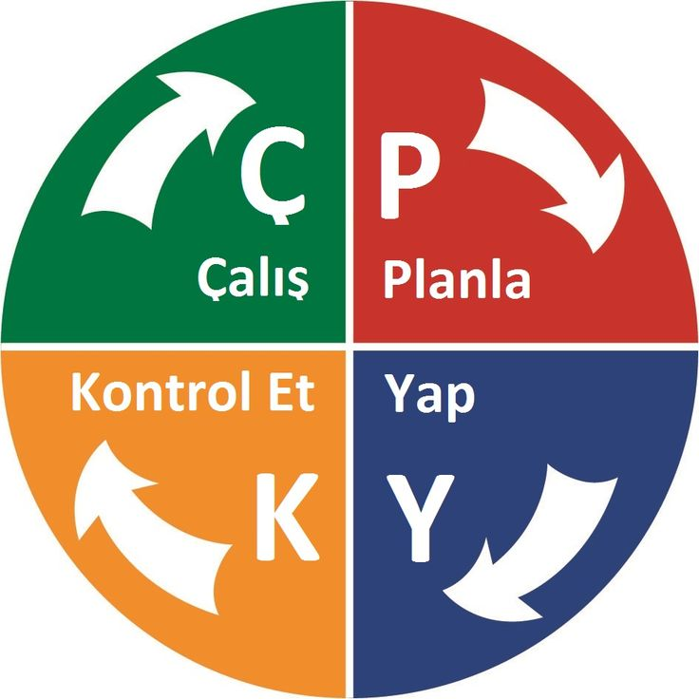
“Yapabileceğimiz şeyleri yapmaya başlasak kendimizi hayretler içinde bırakacak sonuçlar alırız”.
Thomas Edison

